Slide 1


Slide 2

NUESTRA BASE DE DATOS NACIONAL
2,6
6,7
millones
millones
de vinculaciones societarias
de agentes económicos nacionales
14,8
15
millones
3,4
de balances de empresas
millones
millones
de cargos de administradores y cargos funcionales
de empresas y autónomos activos con rating
Más de 150.000 datos actualizados diariamente
2

Slide 3



LA INFORMACIÓN EMPRESARIAL MÁS CONSULTADA
3 millones
20
millones
de usuarios
de páginas vistas al mes
más del
95%
89%
de las
entidades financieras
de las
empresas del Ibex 35
3

Slide 4
Ventaja 1 para la asociación
Sus asociados tendrán ACCESO INMEDIATO a la INFORMACION MAS COMPLETA
Información Comercial
Bases de Datos para acciones de marketing directo
Productos de Valor Añadido de riesgo comercial y de herramientas de marketing

Slide 5
Ventaja 2 para la asociación
Nuestra gama de INFORMES COMERCIALES es la mayor OFERTA DEL MERCADO
Informa Abreviado
Informa Comercial
Informa Financiero
Informa Estratégico
Informa Investigado
Informa de Autónomos
Informes Internacionales

Slide 6
Ventaja 2. contenido de nuestros informas I
Informa Abreviado
Información Básica de Riesgo, con una calificación objetiva del riesgo comercial.
Informa Comercial
Información de Riesgo-Crédito.
Información Judicial y de Morosidad: todas las reclamaciones y resoluciones judiciales y administrativas publicadas en los distintos boletines oficiales, así como todos los impagos registrados en los principales ficheros de morosidad de España.
Información Mercantil y Legal: información oficial publicada en Boletines y Notas de Prensa, así como la estructura corporativa de la misma: accionistas, participaciones, directivos y administradores.
Información Judicial y de Morosidad.
Programa DunTrade®: servicio único y exclusivo de INFORMA sobre comportamiento de pagos .
Información Mercantil y Legal.
Información Comercial: actividad, operaciones comerciales o de clientes y proveedores.
Información Financiera Básica: principales elementos financieros, indicadores y magnitudes económicas.

Slide 7
Ventaja 2. contenido de nuestros informas II
Informa Financiero
Información de Riesgo-Crédito.
Información Judicial y de Morosidad.
Programa DunTrade®.
Información Mercantil y Legal.
Información Comercial.
Información Económica-Financiera: cuentas anuales, con una comparativa y análisis sectorial.
Informa Estratégico
Principal Información de Riesgo Comercial: Rating, Score de Liquidez, etc.
RAI y Experian Bureau Empresarial.
Principal Información Comercial y Financiera.
Evolución del Rating, ventas y empleados.
Información de Riesgo Sectorial.
Posicionamiento Financiero y principales ratios del balance.
Explicación de los puntos más destacables del Informa.
Estructura Corporativa.

Slide 8
Ventaja 2. contenido de nuestros informas IIi
Informa Investigado
Nuestro Informa Financiero y toda la información proveniente de la investigación de nuestro equipo de analistas.
Consultas específicas de carácter financiero, comercial o de riesgo.
La información más completa sobre pagos.
Opinión de Crédito revisada por los analistas y con evolución histórica.
Análisis de vinculaciones financieras.
Estimación del balance en caso de no disponer de cuentas de la empresa.
Informa de Autónomos
Información de Riesgo-Crédito.
Información Judicial y de Reclamaciones Administrativas.
Información Mercantil y Legal.
Información Comercial.
Información Financiera,

Slide 9
Ventaja 2. contenido de nuestros informas IV
Informes Internacionales de Dun & Bradstreet
Podrá acceder a tres tipos de Informes Comerciales Internacionales en función de sus necesidades: Informe Compacto, Informe Estándar e Informe Ampliado.
INFORMA D&B le ofrece en exclusiva el acceso a la mayor Base de Datos de Información Comercial, Financiera y de Marketing del mundo.
Informes Comerciales online e investigados de más de 300 millones de empresas de todo el mundo.

Slide 10
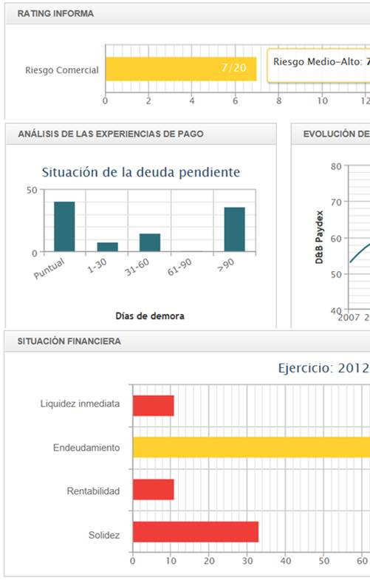
Ventaja 3 para la asociación
Tenemos la INFORMACIÓN más exclusiva para PREVENIR IMPAGADOS
RAI: Registro de Impagados de Operaciones Comerciales.
EBE: Experian Bureau Empresarial es el fichero de morosidad bancaria y multisectorial.
PAYDEX: indicador exclusivo basado en las experiencias de pago positivas y negativas.
INCIDENCIAS JUDICIALES: deudas reclamadas por la vía judicial y administrativa.

Slide 11
Ventaja 4 para la asociación
El servicio más completo de VIGILANCIA y SEGUIMIENTO de EMPRESAS
NACIONAL e INTERNACIONAL estará constantemente informado de los cambios y movimientos que afectan a la situación de una empresa y de sus administradores.
MOROSIDAD EBE conozca el primero cuando una empresa se da de alta / baja en el fichero Experian Bureau Empresarial así como el detalle del impago.
PRENS@MAIL, servicio de vigilancia con el que recibirá en su email las noticias de prensa e incidencias judiciales más relevantes que afecten a las empresas.

Slide 12
Ventaja 5 para la asociación
Tenemos la gama más completa de PRODUCTOS COMPLEMENTARIOS
FRC (Fichero de reclasificación de crédito) puede enriquecer su bbdd de clientes con el CIF, identificación, incidencias judiciales, y calificación para evaluar el riesgo de crédito de su cartera.
NUEVAS CONSTITUCIONES, un fichero a nivel nacional y provincial, con la información sobre las empresas de nueva creación, y su constitución.
VALORACIÓN DE EMPRESAS, podrá solicitar el informe de valoración de su empresa o de cualquier otra para conocer su valor en el mercado y lo que un inversor pagaría por ella.

Slide 13
Ventaja 6 para la asociación
Localizamos a tus nuevos clientes con nuestras BASES DE DATOS DE MARKETING
Prospecta Empresas
Prospecta Autónomos
Prospecta Ejecutivos
Prospecta Particulares
Soluciones de Valor Añadido: SABI Marketing, GRS, DBK Observatorio Sectorial

Slide 14
Oferta económica para la asociación y sus asociados
Tarifa especial para compra anticipada de unidades:
Tarifa especial contrato mensual «open»:

Slide 15











Persona de Contacto: Daniel Sánchez
 daniel@informa.es
 670.734.443
Encuéntranos en:

